Slide 1
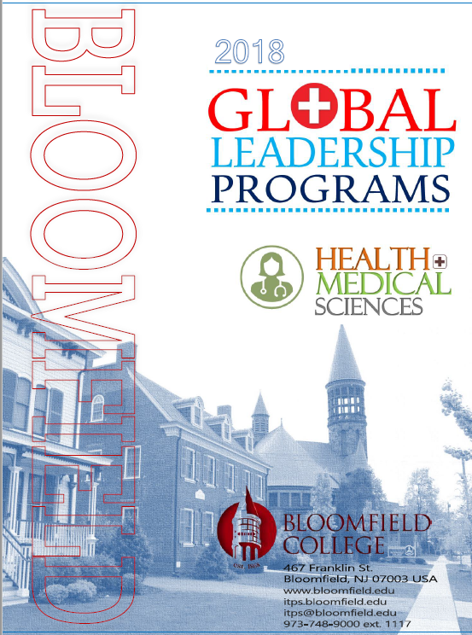

Slide 2
Program components
Intensive ESL Classes(4 skills + Pronunciation Clinic): 3wks
Workplace Experience/Clinical Observation : 4day
Lost In New York Task-based Learning Activities (10 Themes)
United Nations (UN) Guided Tour
Field Trips to Ivy League Schools, Washington, D.C. and Boston(Optional)
American Culture and History

Slide 3
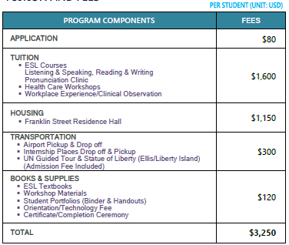
Tuition fee
+ 항공료, 식비,
건강검진비용,
개인비용 필요

Slide 4
대상: 2~3학년
시기: 6.18~8.17 사이 4주 (4월 중순까지 참가여부 확정 필요)
최소참여 인원: 10명 (10명 모집 안되면 운영안됨)
학과 발전기금에서 소액의 지원금
Notes:
(우리과 학생으로 부족시 치위생학과, 물리치료학과 학생들과 함께 갈수 있음)

Slide 5
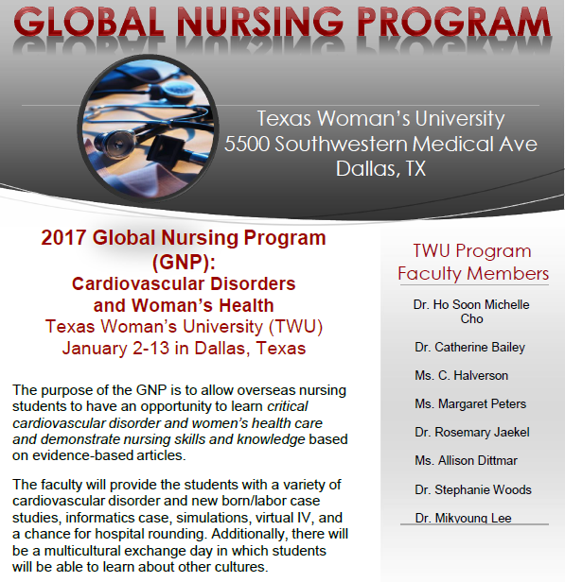

Slide 6
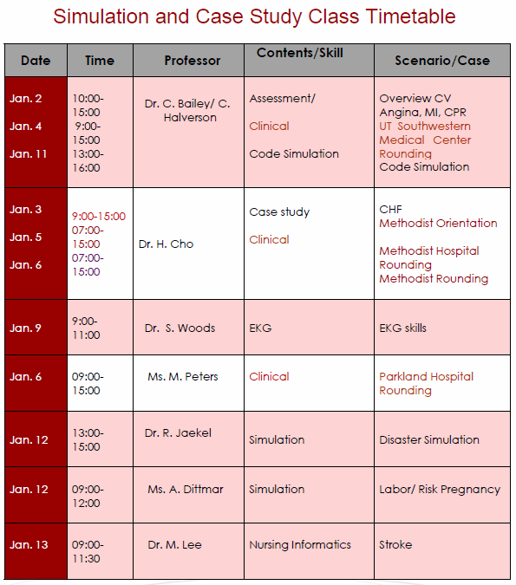
2주 프로그램
2017년도 프로그램 내용으로 2018년도 에도 유사하게 진행예정

Slide 7
2018년 겨울에 방문
모집대상: 3학년, 2명
비용: 1800불 + 항공료
경상대 학생들과 함께 방문: 사전에 시뮬레이션 1회 교육 (경상대)
학과 발전기금에서 소액의 지원금

